Slide 1

NÁZEV: VY_32_INOVACE_3.2.8.3. M 10
NÁZEV ŠKOLY: Základní škola Strančice, okres Praha - východ
AUTOR: Ing. Miluše Pavelcová
TÉMA: Podtlak a přetlak
ČÍSLO PROJEKTU:
CZ.1.07/1.4.00/21.2976

Slide 2
Anotace
Prezentace je určena žákům 7. tříd základních škol.
V první části prezentace je definován podtlak a jeho využití. Jsou připojena dvě videa na demonstraci podtlaku.
Ve druhé části je uveden přetlak a možnosti jeho využití.
V závěru prezentace jsou otázky k zamyšlení a správné odpovědi.

Slide 3
Podtlak a přetlak

Slide 4

Podtlak
Tlak menší než atmosférický tlak se nazývá podtlak.

Slide 5
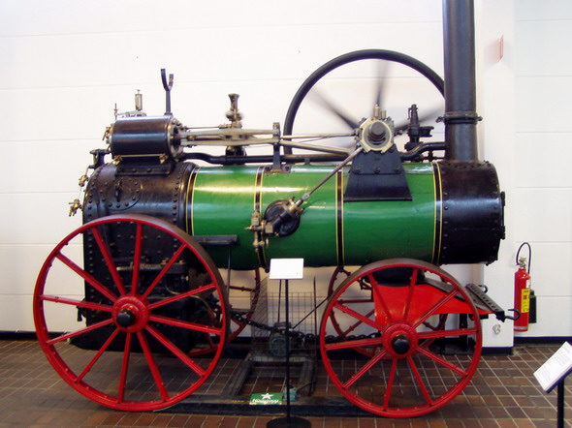
Využití podtlaku
Podtlaku využívá ke své činnosti parní stroj.

Slide 6
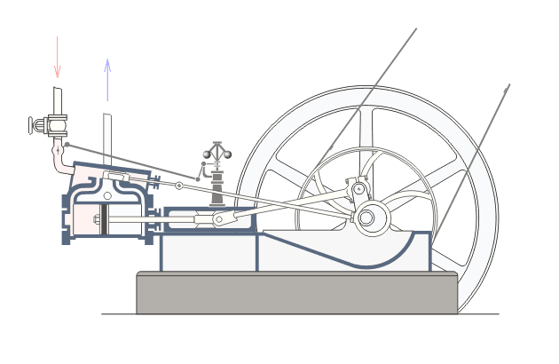
Princip parního stroje

Slide 7
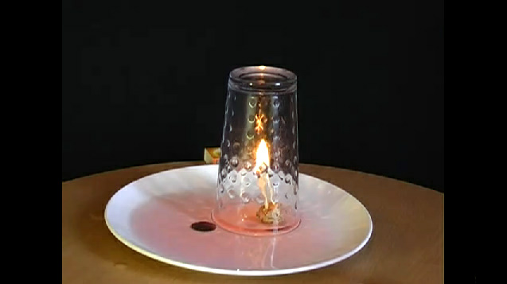
Trik se svíčkou
Video

Slide 8
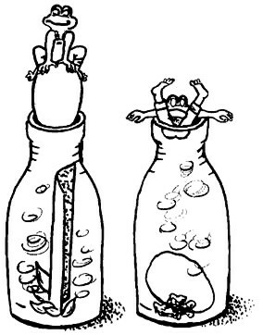
Jak dostat vajíčko do láhve a zpět ven?
Video

Slide 9
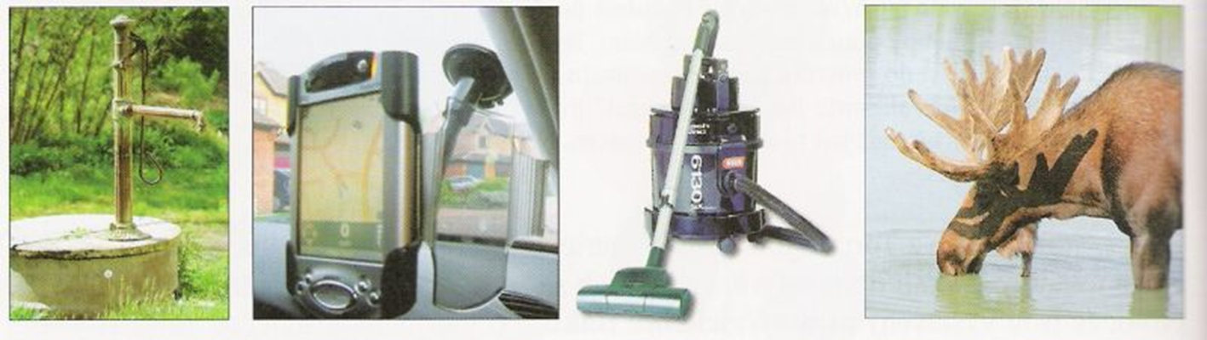
Další využití podtlaku
Zařízení: pumpy, vysavač
Činnosti: dýchání, pití zvířat, sání při kojení

Slide 10
Přetlak
Tlak větší než atmosférický tlak se nazývá přetlak.

Slide 11
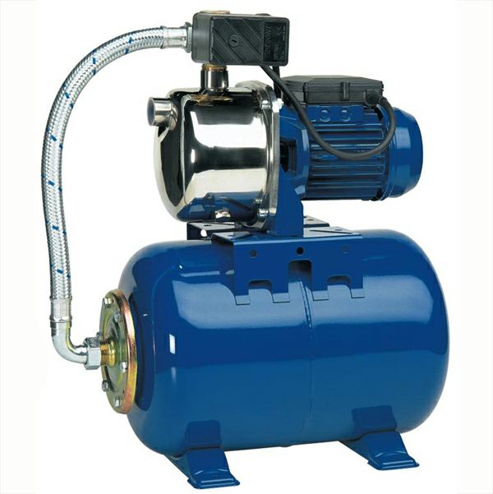
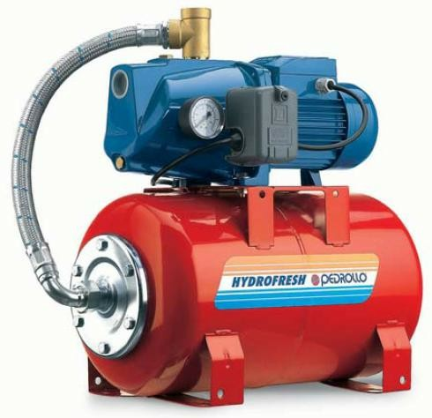
Použití přetlaku
Domácí vodárny

Slide 12
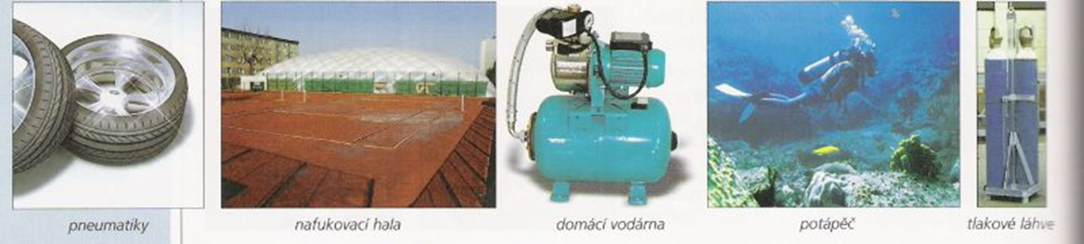
Další využití přetlaku
Pneumatiky, nafukovací haly, nafukovací matrace, spreje, stříkání barev, tlakové láhve při sváření, kyslíkové nádoby – potápěči, kosmonauti, horolezci, lékařství

Slide 13
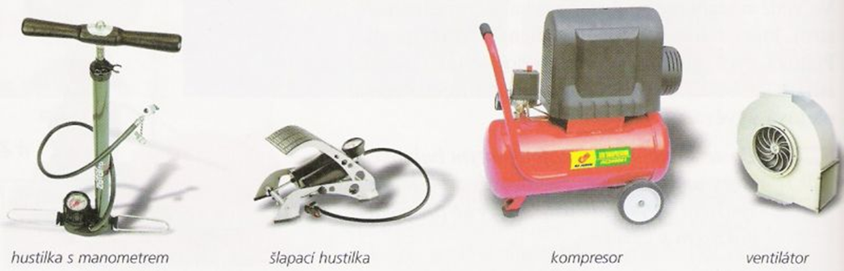
Další využití přetlaku
Hustilka, kompresor, ventilátor

Slide 14
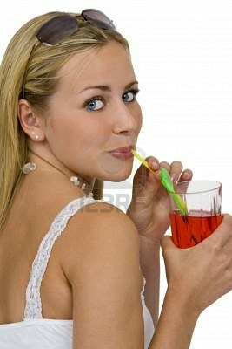
Zamysli se…
Vysvětlete, jak člověk pije brčkem.
V ústech se vytváří podtlak a atmosférický tlak vtlačuje tekutinu do úst.

Slide 15
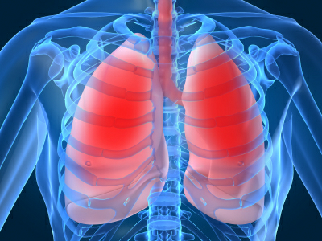
Zamysli se…
Jakým způsobem je vzduch nasáván do plic?
Zvětšením objemu plic se v nich vytváří přechodně podtlak, který je vnějším vzduchem ihned vyrovnán.

Slide 16
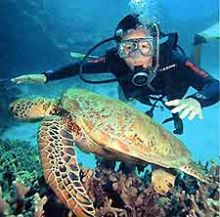
Zamysli se…
Při potápění těsně pod hladinu dýchají potápěči pomocí zahnuté trubičky, která vyčnívá nad hladinu. Bylo by možné při potápění do větších hloubek k dýchání použít např. dlouhou hadici ústící nad hladinu?
V příliš dlouhé hadici by nedocházelo k výměně vzduchu, nýbrž k jeho posouvání. Člověk by tak vdechoval již jednou vydechnutý vzduch.

Slide 17
Citace
JÁCHYM, František a Jiří TESAŘ. Fyzika pro 7. ročník základní školy. Dotisk 1. vydání. Praha: SPN, 2001. ISBN 80-7235-116-8.
JÁCHYM, František a Jiří TESAŘ. Sbírka úloh z fyziky pro 6.-9. ročník základní školy. 1. vydání. Praha: SPN - pedagogické nakladatelství, a.s., 2004. ISBN 80-7235-256-3.
Parní stroj. In: Wikipedia: the free encyclopedia [online]. San Francisco (CA): Wikimedia Foundation, 2001- [cit. 2012-05-30]. Dostupné z:
http://upload.wikimedia.org/wikipedia/commons/thumb/f/f0/Steam_engine_in_action.gif/220px-Steam_engine_in_action.gif
KUTIL, Michal. Pohybující se parní stroj. Tim.cz [online]. [cit. 2012-05-30]. Dostupné z:http://www.tim.cz/album/2005/malmo/p5282151.jpg
Deset super triků na každou party. Srandaweb.com [online]. [cit. 2012-05-30]. Dostupné z: http://www.srandaweb.com/deset-super-triku-na-kazdou-party-2011020215.html
Pokusy s vajíčky. Fyzmatik.píše [online]. [cit. 2012-05-30]. Dostupné z:
http://fyzmatik.pise.cz/img/120423.jpg

Slide 18
Citace
Přetlak, podtlak, vakuum. Podpora výuky fyziky a chemie formou prezentace[online]. [cit. 2012-05-30]. Dostupné z: http://www.prezentace-fyzika-chemie.wz.cz/fyzika.html
Domácí vodárny. Speroni [online]. [cit. 2012-05-30]. Dostupné z:
http://www.speroni.cz/img/Produkty/speroni_vodarna_rsm_5.jpg
Domácí vodárna. THURN, Jiří. Akvagast [online]. [cit. 2012-05-30]. Dostupné z:
http://www.akvagast.cz/media/catalog/product/cache/1/image/9df78eab33525d08d6e5fb8d27136e95/h/y/hydrofresh.jpg
Reklamní fotografie. 123RF [online]. [cit. 2012-05-30]. Dostupné z:
http://us.123rf.com/400wm/400/400/dmbaker/dmbaker0711/dmbaker071100040/2083939-izolovana-studio-za-ba-r-kra-sna-mlada-a-ena-pa-t-za-a-iva-a-ervena-pita-bra-kem.jpg
Dream of Growing Replacement Lungs. Biomedical Blog [online]. [cit. 2012-05-30]. Dostupné z: http://www.biomedicalblog.com/wpcontent/themes/gazette/thumb.php?src=wp-content/uploads/2010/07/Lung.jpg&w=250&h=180&zc=1&q=90
How to Make Your Scuba Diving Safe and Pleasant: Simple Advices. Scuba Diving.com [online]. [cit. 2012-05-30]. Dostupné z: http://www.scubadivingdot.com/wp-content/uploads/2011/04/perth_scuba_diving1.jpg

